Slide 1
Thứ hai, ngày 7 tháng 10 năm 2024
Tiếng Việt
Bài 1: p - ph
p
ph
p
a
ph
i
pa
phi

Slide 2
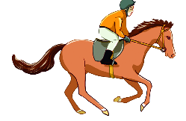
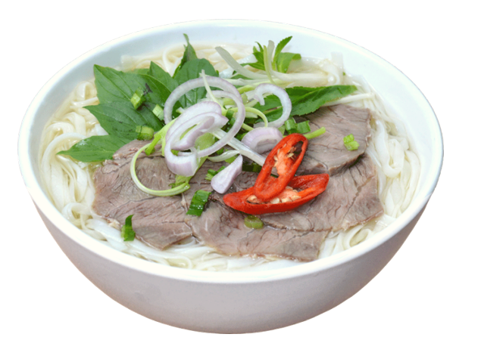
phi ngựa
pa nô
cà phê
phở

Slide 3
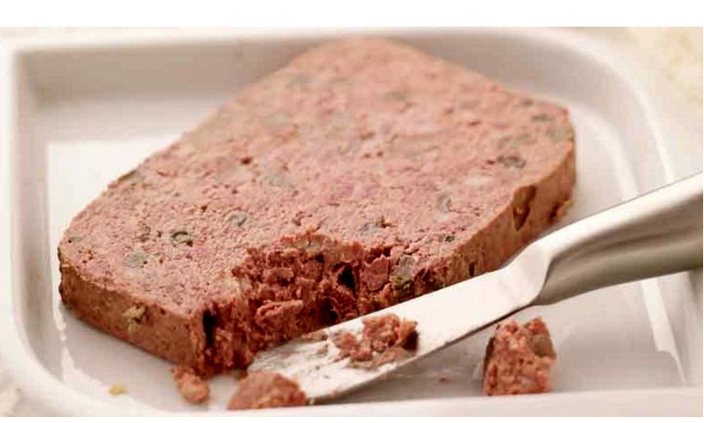
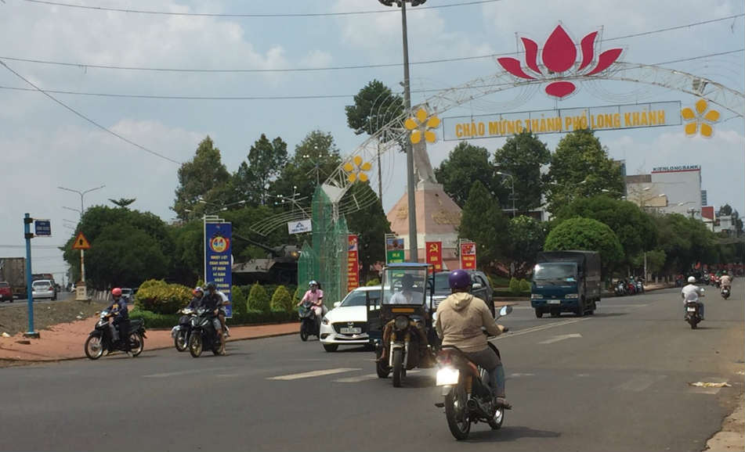
phố
pa tê

Slide 4
Nghỉ lễ, bé ở nhà. Vừa phi ngựa gỗ, bé vừa ca:
- Là lá la la
Ngựa phi ra phố.

Slide 5
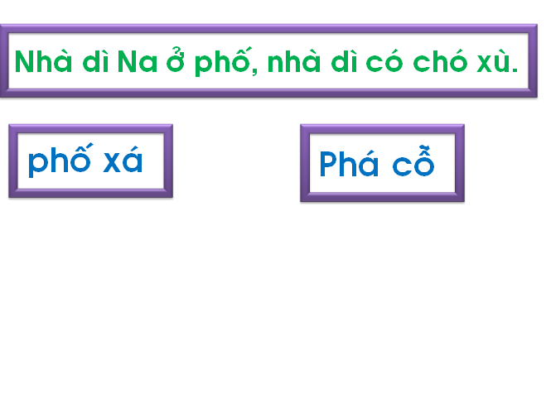
pha trà
đi phà

Slide 6
Thỏ có nho.Mi và Lu có cá kho.
củ từ tủ gỗ nho khô
nhớ mẹ cô Thu nhổ cỏ

